Slide 1
第8章 入侵检测
信息与网络安全

Slide 2
主要内容
入侵检测基本知识
入侵检测的原理
入侵检测基本结构
入侵检测的分类

Slide 3
入侵检测的概念
入侵：是指对信息系统的未授权访问及（或）未经许可在信息系统中进行操作。这里，应该包括用户对于信息系统的误用。
入侵检测：是指对企图入侵、正在进行的入侵或已经发生的入侵进行识别的过程。它通过在计算机网络或计算机系统中的若干关键点收集信息并对收集到的信息进行分析，从而判断网络或系统中是否有违反安全策略的行为和被攻击的迹象。
入侵检测系统(IDS，Intrusion Detection System)，是完成入侵检测功能的软件、硬件及其组合，是一种能够通过分析系统安全相关数据来检测入侵活动的系统。

Slide 4
为什么需要入侵检测系统
入侵行为日益严重。
内部的非法访问。
边界防御设备不能完全保护系统。
确保网络的安全，就要对网络内部进行实时的检测，这就需要入侵检测系统无时不在的防护。
漏洞存在是绝对的，漏洞不存在是相对的；
网络安全是相对的，网络不安全是绝对的。

Slide 5
网络入侵的特点
没有地域和时间限制
通过网络的攻击往往混杂在 大量正常的网络活动之间，隐蔽性强；
入侵手段更加隐蔽和复杂。
入侵很容易
  入侵教程随处可见
  各种工具唾手可得

Slide 6
为什么需要IDS
单一防护产品的弱点
  防御方法和防御策略的有限性
  动态多变的网络环境
  来自外部和内部的威胁
关于防火墙
  网络边界的设备，只能抵挡外部來的入侵行为，无法发现和阻止来自内部网络的攻击；
  自身存在弱点，也可能被攻破
  对某些攻击保护很弱，无法发现和阻止对合法服务的攻击，无法发现和阻止来自特洛伊木马的威胁
  即使透过防火墙的保护，合法的使用者仍会非法地使用系统，甚至提升自己的权限
  仅能拒绝非法的连接請求，但是对于入侵者的攻击行为仍一无所知

Slide 7
网络安全工具的特点
 | 优点 | 局限性
防火墙 | 可简化网络管理，产品成熟 | 无法处理网络内部的攻击
IDS | 实时监控网络安全状态 | 误警率高，缓慢攻击，新的攻击模式
Scanner | 完全主动式安全工具，能够了解网络现有的安全水平，简单可操作，帮助系统管理员和安全服务人员解决实际问题， | 并不能真正了解网络上即时发生的攻击
VPN | 保护公网上的内部通信 | 可视为防火墙上的一个漏洞
防病毒 | 针对文件与邮件，产品成熟 | 功能单一

Slide 8
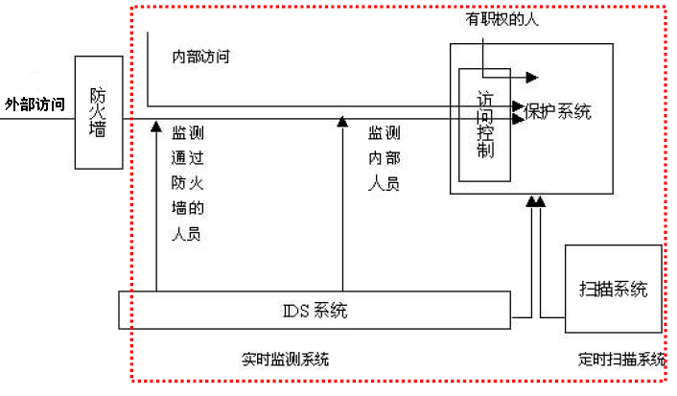
入侵检测、防火墙、漏洞扫描器之间关系

Slide 9

入侵检测系统的理解
安全体系的一种防范措施，需要更多的智能。
近十余年发展起来的一种监控、预防或抵御系统入侵行为的动态安全技术。
一种事后处理方案。
防火墙之后的第二道安全闸门，不仅可以检测来自外部的攻击，同时也可以监控内部用户的非授权行为。

Slide 10
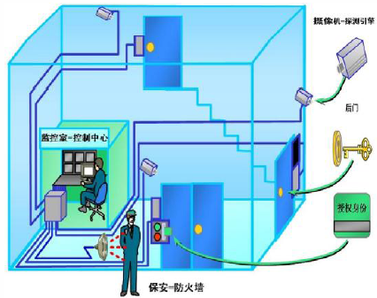
入侵检测系统的描述
形象地说，它就是一台网络摄象机，能捕获并记录网络上的所有数据；同时它也是智能摄象机，能够分析网络数据并提炼出可疑的、异常的网络数据；它还是X光摄象机，能穿透一些巧妙的伪装，抓住实际的内容。它还不仅仅只是摄象机，还包括保安员的摄象机。

Slide 11




IDS的实现过程描述
智能发现攻击
记录并发出报警信息
启动响应动作
internet
交换机
路由器
防火墙
内部网

Slide 12
IDS的主要功能
监测并分析用户和系统的活动；
核查系统配置和漏洞；
评估系统关键资源和数据文件的完整性；
识别已知的攻击行为；
统计分析异常行为；
对操作系统进行日志管理，并识别违反安全策略的用户活动。
针对已发现的攻击行为作出适当的反应，如告警、中止进程等。

Slide 13
IDS的优点
–提高信息安全构造的其他部分的完整性
–提高系统的监控能力
–从入口点到出口点跟踪用户的活动
–识别和汇报数据文件的变化
–侦测系统配置错误并纠正
–识别特殊攻击类型，并向管理人员发出警报

Slide 14
IDS的缺点
– 不能弥补差的认证机制
– 需要过多的人为干预
– 不知道安全策略的内容
– 不能弥补网络协议上的弱点
– 不能分析一个堵塞的网络
– 不能分析加密的数据

Slide 15
入侵检测系统的历史（1）
1980年4月，James P. Anderson为美国空军做了一份题为《Computer Security Threat Monitoring and Surveillance》（计算机安全威胁监控与监视）的技术报告，第一次详细阐述了入侵检测的概念。这份报告被公认为是入侵检测的开山之作。
1987年，Denning提出了一个经典的异常检测抽象模型，首次将入侵检测作为一种计算机系统安全的防御措施提出。他的这篇论文（An intrusion-detection model）被认为是另一篇入侵检测的奠基之作。

Slide 16
入侵检测系统的历史（2）
1990年是入侵检测系统发展史上的一个分水岭。加州大学戴维斯分校的L. T. Heberlein等人开发出了NSM（Network Security Monitor）。该系统第一次直接将网络流作为审计数据来源 。从此之后，入侵检测系统发展史翻开了新的一页，两大阵营正式形成：基于网络的IDS和基于主机的IDS。
1991年，美国空军等多部门进行联合，开展对分布式入侵检测系统（DIDS）的研究，首次将基于主机和基于网络的检测方法集成到一起。DIDS是分布式入侵检测系统历史上的一个里程碑式的产品。

Slide 17
入侵检测系统的历史（3）
1994年，Mark crosbie 和 Gene Spafford 建议使用自治代理（autonomous agents）以便提高IDS的可伸缩性、可维护性、效率和容错性。
1996年开始提出的GrIDS（Graph-based Intrusion Detection System）的设计和实现解决了入侵检测系统伸缩性不足的问题，该系统使得对大规模自动或协同攻击的检测更为便利。
1997年，Mark crosbie 和 Gene Spafford将遗传算法运用到入侵检测中。学者们陆续将神经网络、模糊识别、免疫系统、数据挖掘、协议分析等方法应用到入侵检测中。

Slide 18
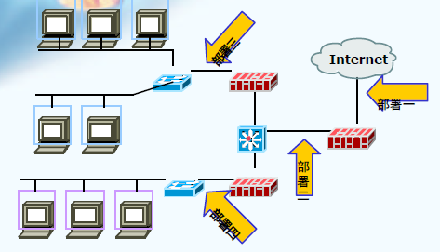
入侵检测系统检测器的部署
•放在边界防火墙之外
•放在边界防火墙之内
•放在主要的网络中枢
•放在一些安全级别需求高的子网

Slide 19
入侵检测系统检测器的部署
放置于防火墙的DMZ区域
  –可以查看受保护区域主机被攻击状态
  –可以看出防火墙系统的策略是否合理
  –可以看出DMZ区域被黑客攻击的重点
放在边界防火墙之内
  放置于路由器和边界防火墙之间
  –可以发现防火墙配置是否合理
  –可以检测内部攻击事件
放在主要的网络中枢
  •监控大量的网络数据，可提高检测黑客攻击的可能性
  •可通过授权用户的权利边界来发现未授权用户的行为
放在一些安全级别需求高的子网
  •对非常重要的系统和资源的入侵检测

Slide 20








IDS与防火墙的安全联动
发起攻击
Host A
Host B
Host C
Host D
黑客
IDS
受保护网络
识别出攻击行为
发送通知报文
阻断连接或者报警等
发送响应报文
防火墙
Internet
验证报文并
采取措施
网络入侵与防范讲义

Slide 21
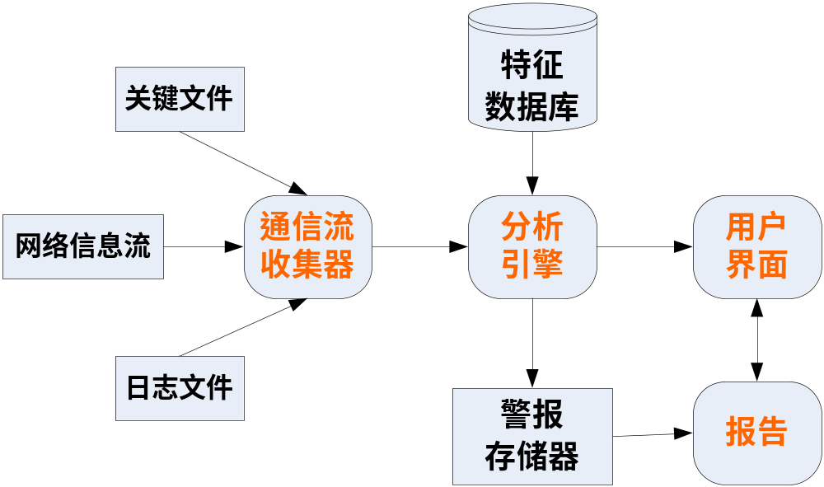
IDS各个组成部分的逻辑图

Slide 22
入侵检测系统的主要部件简介
信息流收集器：即信息获取子系统，用于收集来自于网络和主机的事件信息，为检测分析提供原始数据；
分析引擎：即分析子系统，是入侵检测系统的核心部分，用于对获取的信息进行分析，从而判断出是否有入侵行为发生并检测出具体的攻击手段；
用户界面和事件报告：即响应控制子系统，这部分和人交互，在适当的时候发出警报，为用户提供与IDS交互和操作IDS的途径；
特征数据库：即数据库子系统，存储了一系列已知的可疑或者恶意行为的模式和定义；

Slide 23
信息收集
入侵检测的第一步是信息收集，收集内容包括系统、网络、数据及用户活动的状态和行为
需要在计算机网络系统中的若干不同关键点（不同网段和不同主机）收集信息
  尽可能扩大检测范围
  从一个源来的信息有可能看不出疑点，从几个来源的信息的不一致性却是可疑行为或入侵的最好标识

Slide 24
信息收集
入侵检测的效果很大程度上依赖于收集信息的可靠性和正确性
要保证用来检测网络系统的软件的完整性
特别是入侵检测系统软件本身应具有相当强的坚固性，防止被篡改而收集到错误的信息

Slide 25
信息收集的来源
系统或网络的日志文件
网络流量
系统目录和文件的异常变化
程序执行中的异常行为
用户行为

Slide 26
系统或网络的日志文件
攻击者常在系统日志文件中留下他们的踪迹，因此，充分利用系统和网络日志文件信息是检测入侵的必要条件
日志文件中记录了各种行为类型，每种类型又包含不同的信息，例如记录“用户活动”类型的日志，就包含登录、用户ID改变、用户对文件的访问、授权和认证信息等内容
显然，对用户活动来讲，不正常的或不期望的行为就是：重复登录失败、登录到不期望的位置以及非授权的企图访问重要文件等等

Slide 27
系统目录和文件的异常变化
网络环境中的文件系统包含很多软件和数据文件，包含重要信息的文件和私有数据文件经常是黑客修改或破坏的目标
目录和文件中的不期望的改变（包括修改、创建和删除），特别是那些正常情况下限制访问的，很可能就是一种入侵产生的指示和信号
入侵者经常替换、修改和破坏他们获得访问权的系统上的文件，同时为了隐藏系统中他们的表现及活动痕迹，都会尽力去替换系统程序或修改系统日志文件

Slide 28
分析引擎
模式匹配——误用检测
  维护一个入侵特征知识库
  准确性高
统计分析——异常检测
  统计模型
  误报、漏报较多
完整性分析
  关于某个文件或对象是否被更改
  事后分析

Slide 29
模式匹配
模式匹配就是将收集到的信息与已知的网络入侵和系统误用模式数据库进行比较，从而发现违背安全策略的行为
一般来讲，一种攻击模式可以用一个过程（如执行一条指令）或一个输出（如获得权限）来表示。该过程可以很简单（如通过字符串匹配以寻找一个简单的条目或指令），也可以很复杂（如利用正规的数学表达式来表示安全状态的变化）

Slide 30
统计分析
统计分析方法首先给系统对象（如用户、文件、目录和设备等）创建一个统计描述，统计正常使用时的一些测量属性（如访问次数、操作失败次数和延时等）
测量属性的平均值和偏差被用来与网络、系统的行为进行比较，任何观察值在正常值范围之外时，就认为有入侵发生

Slide 31
完整性分析
完整性分析主要关注某个文件或对象是否被更改
  包括文件和目录的内容及属性
  在发现被更改的、被安装木马的应用程序方面特别有效

Slide 32
响应部件
响应单元则是对分析结果作出作出反应的功能单元，功能包括：
    简单报警：告警和事件报告
    切断连接：• 切断网络连接，修改防火墙设置
    封锁用户：终止进程，强制用户退出
    改变文件属性
    灾难评估，自动恢复
    查找定位攻击者
最强烈反应：回击攻击者

Slide 33
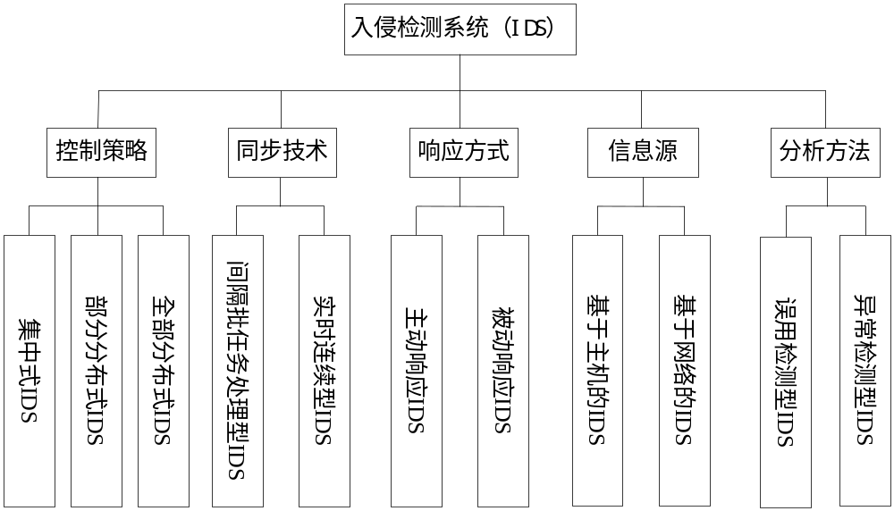
入侵检测系统的分类（1）

Slide 34
入侵检测系统的分类（2）
按照信息源来分类
  基于主机的IDS
    保护网络中比较重要的主机
    信息源：操作系统审计迹和系统日志
    优点：视野集中，能够相对精确、可靠地分析入侵活动；
    对网络流量不敏感；
    缺点：占用系统资源；
    缺乏跨平台支持，可移植性差；
  基于网络的IDS
    侧重于监视和保护网络
    信息源：网络数据包
    优点：对系统资源的占用比较少；
    实时检测和响应；
    缺点：精确度不高，漏报、误报多；
    难以定位入侵者；

Slide 35
入侵检测系统的分类（3）
按照分析方法分类
  异常检测（anomaly detection）
    异常检测是对正常行为建模，所有不符合这个模型的事件就被怀疑为攻击。
    优点：可以检测未知攻击；
    缺点：误报、漏报比较多；
    示例：统计模型
  误用检测（misuse detection）
    误用检测是对不正常的行为进行建模，这些行为就是以前记录下来的确认了的误用或攻击。
    优点：可以有效地检测到已知攻击，产生的误报比较少；
    缺点：需要不断地更新攻击特征库，从而能够检测出比较新的攻击，因此，系统的灵活性和自适应性比较差，也比较麻烦 ；
    示例：模式匹配。

Slide 36
入侵检测系统的分类（4）
按照响应方式分类
  主动响应IDS
    检测到报警后自动采取响应行为：收集辅助信息，改变环境以堵住导致入侵发生的漏洞，对攻击者采取行动等。
  被动响应IDS
    采用报警、通知、报告、存档等方式将信息提供给系统用户，依靠管理员在这一信息的基础上采取进一步的行动。
按照同步技术分类
  间隔批任务处理型IDS ：早期的IDS
  实时连续型IDS ：现在的IDS
按照控制策略分类
  集中式IDS：一个中央节点
  分布式IDS：分层、分布式处理

Slide 37
入侵检测性能关键参数
误报(false positive)：
检测系统在检测时把系统的正常行为判为入侵行为的错误被称为误报；
检测系统在检测过程中出现误报的概率称为系统的误报率。
漏报(false negative)：
检测系统在检测时把某些入侵行为判为正常行为的错误现象称为漏报；
检测系统在检测过程中出现漏报的概率称为系统的漏报率。

Slide 38
成功的入侵检测系统应具的特点
  实时性：实时检测，检测速度快
  可扩展性：规模可伸缩，功能可扩展，系统和特征库可维护
适应性：能适应系统行为的长期变换，例如系统中增加了一个新的应用软件，系统写照就会发生变化，IDS必须能适应这种变化。
  安全性：自身的安全性好
有效性：误报、漏报率低，资源占用少

Slide 39
入侵检测原理
异常检测:
根据异常行为和使用计算机资源的情况检测出来的入侵。
误用检测
利用已知系统和应用软件的弱点攻击模式来检测入侵。

Slide 40
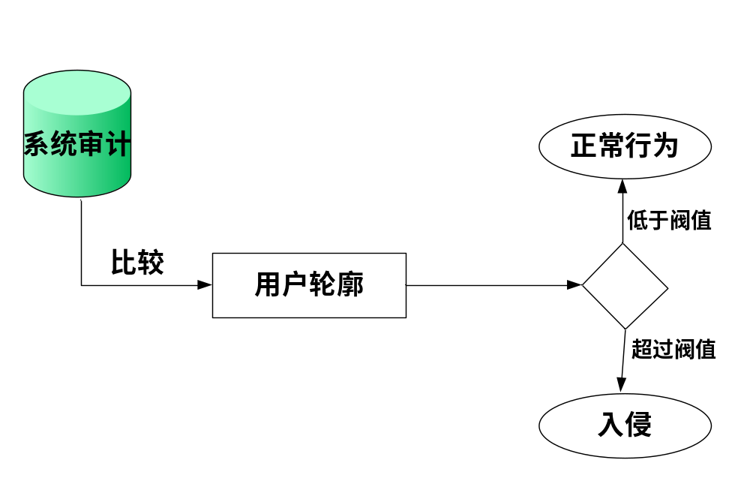
异常检测模型
异常检测模型（Anomaly Detection ):首先总结正常操作应该具有的特征（用户轮廓），当用户活动与正常行为有重大偏离时即被认为是入侵 ；
举例：
  –多次错误登录、午夜登录

Slide 41
基本原理
  –正常行为的特征轮廓
  –检查系统的运行情况
  –是否偏离预设的门限？
•举例
  –多次错误登录、午夜登录
实现技术
  –统计
  –神经网络
• 研究重点
  –如何定义、描述和获取系统的行为知识
  –如何提高可信度、检测率，降低报警的虚警率

Slide 42
异常检测的简单描述
前提：入侵是异常活动的子集。
用户轮廓(Profile): 通常定义为各种行为参数及其阀值的集合，用于描述正常行为范围。
过程
监控 ➔ 量化 ➔ 比较 ➔ 判定

修正
指标:漏报率低,误报率高

Slide 43
异常检测特点
异常检测优点
  –异常检测系统的效率取决于用户轮廓的完备性和监控的频率。
  –因为不需要系统先验知识，不需要对每种入侵行为进行定义，因此能有效检测未知的入侵，和冒用他人帐号的行为
  –具有自适应，自学习功能：系统能针对用户行为的改变进行自我调整和优化，但随着检测模型的逐步精确，异常检测会消耗更多的系统资源。
异常检测缺点
  •漏报、误报率高
    –入侵者可以逐渐改变自己的行为模式来逃避检测
    –合法用户正常行为的突然改变也会造成误警
  统计算法的计算量庞大，效率很低
  统计点的选取和参考库的建立比较困难

Slide 44
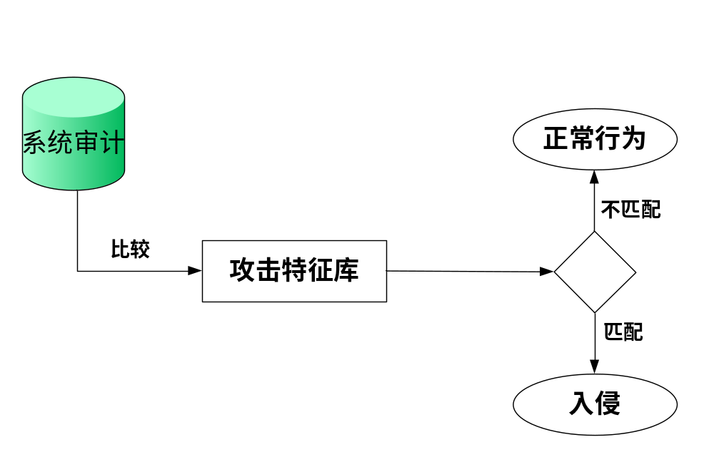
误用检测模型
误用检测模型（Misuse Detection)：收集非正常操作的行为特征，建立相关的特征库，当监测的用户或系统行为与库中的记录相匹配时，系统就认为这种行为是入侵 ；
• 举例
–Land攻击
源地址=目标地址?

Slide 45
误用检测的简单描述
前提：所有的入侵行为都有可被检测到的特征。
攻击特征库: 当监测的用户或系统行为与库中的记录相匹配时，系统就认为这种行为是入侵。
过程
监控 ➔ 特征提取 ➔ 匹配 ➔ 判定
指标:误报低、漏报高。

Slide 46
误用检测模型分析
如果入侵特征与正常的用户行位匹配，则系统会发生误报；如果没有特征能与某种新的攻击行为匹配，则系统会发生漏报。
特点：采用特征匹配，误用模式能明显降低错报率，但漏报率随之增加。攻击特征的细微变化，会使得误用检测无能为力。

Slide 47
误用检测特点
误用检测优点
  –算法简单
  –系统开销小
  –准确率高
  –效率高
误用检测缺点
  • 被动
    –只能检测出已知攻击
    –新类型的攻击会对系统造成很大的威胁
  • 模式库的建立和维护难
    –模式库要不断更新
    –知识依赖于
      • 硬件平台
      • 操作系统
      • 系统中运行的应用程序

Slide 48
IDS的分类
基于主机的入侵检测系统（HIDS）
基于网络的入侵检测系统（NIDS）

Slide 49
基于主机的IDS
运行于被检测的主机之上，通过查询、监听当前系统的各种资源的使用运行状态，发现系统资源被非法使用和修改的事件，进行上报和处理。
特点：
  安装于被保护的主机中
  系统日志
  系统调用
  文件完整性检查
  主要分析主机内部活动
  占用一定的系统资源

Slide 50
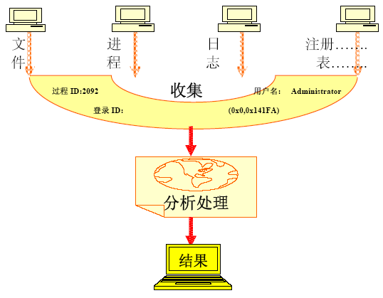
基于主机入侵检测系统的实现

Slide 51
HDIS的优点
更准确地确定入侵攻击是否成功；
监视特定的系统活动；监视所有的用户登录退出，更详细的内部活动信息。
检测到NIDS无法检测的攻击；有些攻击在网络数据流中很难发现。
非常适用于加密和交换环境；
不需要额外的硬件；一般基于主机的IDS配置在被保护的网络设备中，不要求在网络上增加额外硬件。

Slide 52
HIDS的不足
实时性较差；
隐蔽性较差；
占用主机资源；
受到宿主操作系统的限制；
升级、维护困难；

Slide 53
基于网络的NIDS
通过在共享网段上对通信数据的侦听采集数据，分析可疑现象。这类系统不需要主机提供严格的审计，对主机资源消耗少，并可以提供对网络通用的保护而无需顾及异构主机的不同架构。
特点：
  安装于被保护的网段（通常是共享网络）中
  混杂模式监听
  分析网段中所有的数据包
  实时检测和响应

Slide 54
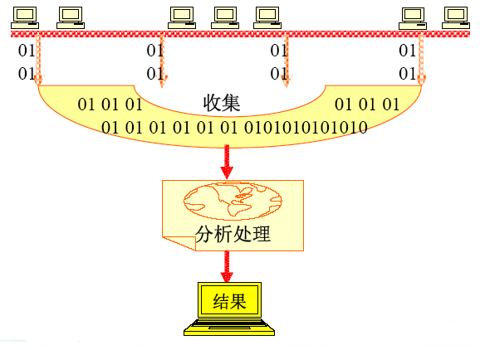
基于网络入侵检测系统的实现

Slide 55
NDIS的优点
成本低、隐蔽性好、不影响被保护主机的性能、易维护 ；
攻击者转移证据很困难；
实时检测和应答；可以在目标主机崩溃前切断连接，
能够检测未成功的攻击企图；
操作系统独立；

Slide 56
NDIS的不足
不适合处理加密数据；
防入侵欺骗的能力较差；
如何适应高速网络环境；
非共享网络上如何采集数据；

Slide 57
NIDS的应用模型
NIDS的位置必须要看到所有数据包
  共享媒介HUB
  交换环境
分布式结构
  探测器（Sensor）
  控制台（Console）

Slide 58
入侵诱骗技术
•入侵诱骗技术是较传统入侵检测技术更为主动一种安全技术。
•入侵诱骗技术包括密罐（Honeypot）和密网（HoneyNet）两种，加载密罐技术和密网技术的系统我们分别称为密罐系统（Honeypot）和密网（HoneyNet）。

Slide 59
入侵诱骗技术
入侵诱骗技术就是用特有的特征吸引攻击者，同时对攻击者的各种攻击行为进行分析并找到有效的对付方法。
为了吸引攻击者，网络安全专家通常还在Honeypot上故意留下一些安全后门来吸引攻击者上钩，或者放置一些网络攻击者希望得到的敏感信息，当然这些信息都是虚假的信息。这样，当攻击者正为攻入目标系统而沾沾自喜的时候，他在目标系统中的所有行为，包括输入的字符、执行的操作等都已经被Honeypot所记录。
Honeypot 是试图将攻击者从关键系统引诱开的诱骗系统。这些系统充满了入侵者看起来很有用的信息，但是这些信息实际上是“诱饵”。当检测到对Honeypot的访问时，就可以发现入侵。

Slide 60
“蜜罐”技术Honeypot
蜜罐（Honeypot）有时也称为数字沙箱。从本质上讲，蜜罐是一个让攻击者进入并且观察他们的人工环境，避免对真正的系统造成危害。好的蜜罐看起来像一个真正的网络、应用服务器、用户系统和网络流量等，但是通常是由一个或几个系统运行特定的软件模拟大多数目标网络的用户和网络通信流。
Honeypot是一种被侦听、被攻击或已经被入侵的资源，也就是说，无论我们如何对Honeypot进行配置，我们所要做的就是使得整个系统处于被侦听、被攻击的状态。
Honeypot并非一种安全解决方案，这是因为Honeypot并不会“修理”任何错误。Honeypot只是一种工具，如何使用这个工具取决于使用者想要做到什么。

Slide 61
“蜜罐”技术Honeypot
Honeypot可以仅仅是一个对其他系统和应用的仿真，可以创建一个监禁环境将攻击者困在其中，还可以是一个标准的产品系统。无论使用者如何建立和使用Honeypot ，只有Honeypot受到攻击，它的作用才能发挥出来。
为了方便攻击者攻击，最好是将Honeypot 设置成域名服务器（Domain Name Server，DNS）、Web或电子邮件转发服务等流行应用中的某一种。下图给出了Honeypot在系统中的一种配置方法，从中我们可以看出其在整个安全防护体系中的地位。

Slide 62
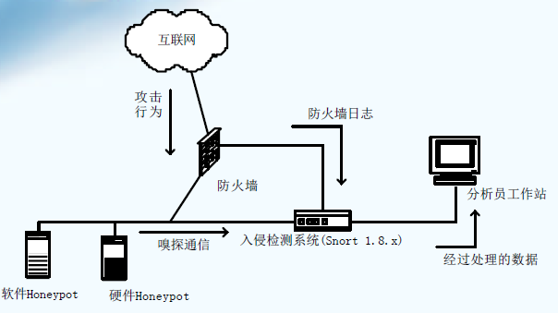

Slide 63
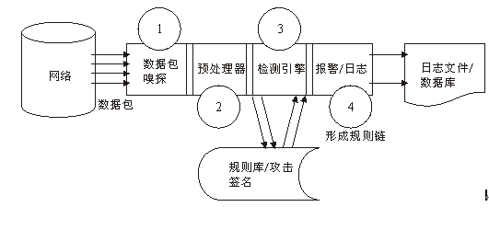
Snort系统简介
snort是一个强大的轻量级的网络入侵检测系统。它具有实时数据流量分析和日志IP网络数据包的能力，能够进行协议分析，对内容进行搜索/匹配。它能够检测各种不同的攻击方式，对攻击进行实时报警。此外，snort具有很好的扩展性和可移植性。

Slide 64
入侵检测系统的发展趋势
入侵的发展趋势
  入侵和攻击的复杂化与综合化
  入侵主体的间接化（隐蔽化）
  入侵和攻击的规模扩大
  入侵和攻击技术的分布化
  攻击对象的转移
入侵检测系统的发展趋势
  改进检测方法，提高检测准确率，减少漏报和误报
  检测和防范分布式攻击和拒绝服务攻击
  实现入侵检测系统与其他安全部件的互动
  入侵检测系统的测试和评估

Slide 65
入侵检测系统可研究的方向
大规模分布式入侵检测系统
入侵检测系统中的具体检测算法
  改进
  移植
  创新
入侵检测系统的测试与评估
  标准和规范
  测试环境和测试平台
入侵容忍技术（Intrusion Tolerance）
蜜罐技术

